Slide 1
Chương 4: Tầng liên kết dữ liệu
Mục tiêu:
Nắm được các nguyên lý đằng sau các dịch vụ của tầng liên kết dữ liệu (LKDL) :
định khung và đồng bộ hóa
dò lỗi và sửa lỗi
cách thức chia sẻ một kênh truyền quảng bá: đa truy cập
đánh địa chỉ ở tầng LKDL
truyền dữ liệu tin cậy, kiểm soát luồng
Tìm hiểu một số công nghệ/kỹ thuật phổ biến ở tầng LKDL

Slide 2
Giới thiệu
Một số thuật ngữ:
hosts và routers được gọi là các nút (nodes)
(bridges và switches cũng vậy)
Các kênh truyền thông kết nối các nút gần kề dọc theo đường dẫn truyền thông được gọi là các liên kết (links)
các liên kết hữu tuyến
các liên kết vô tuyến
các mạng cục bộ
đơn vị dữ liệu giao thức ở tầng 2 là frame, đóng gói/bao bọc gam dữ liệu
“link”
Tầng liên kết dữ liệu có trách nhiệm truyền gam dữ liệu từ
một nút đến nút gần kề qua một liên kết truyền thông

Slide 3
Tầng LKDL: ngữ cảnh
Gam dữ liệu được chuyên chở bởi các giao thức khác nhau ở tầng LKDL qua các liên kết truyền thông khác nhau:
Vd: Ethernet ở liên kết đầu tiên, frame relay ở các liên kết trung gian, 802.11 ở liên kết cuối cùng (xem hình ở slide trước)
Mỗi giao thức ở tầng LKDL cung cấp các dịch vụ khác nhau
Vd: có thể cung cấp dịch vụ chuyển dữ liệu tin cậy hoặc không qua liên kết truyền thông.
Tương tự như sự vận chuyển
Một chuyến đi từ Princeton đến Lausanne
limo: Princeton đến JFK
plane: JFK đến Geneva
train: Geneva đến Lausanne
khách du lịch = datagram
đoạn vận chuyển = liên kết truyền thông
phương thức vận chuyển = giao thức tầng lkdl
đại lý du lịch = giải thuật định tuyến

Slide 4
Các dịch vụ của tầng LKDL
Định khung, truy cập đường truyền:
đóng gói gam dữ liệu vào khung, thêm thông tin điều khiển và kiểm soát lỗi (header, trailer)
truy cập kênh truyền nếu phương tiện truyền là chia sẻ
địa chỉ vật lý được dùng trong khung để định danh nguồn và đích
khác với địa chỉ IP!
Chuyển dữ liệu tin cậy giữa các nút liền kề
hiếm khi được thực hiện ở các liên kết có tỷ lệ lỗi bit thấp (cáp quang, một số loại cáp đôi dây xoắn)
được cung cấp ở các đường truyền vô tuyến vì tỷ lệ lỗi cao

Slide 5
Các dịch vụ của tầng LKDL (tiếp theo)
Kiểm soát luồng:
điều chỉnh tốc độ giữa các nút gửi và nhận (gần kề)
Phát hiện lỗi:
lỗi bị sinh ra bởi sự suy giảm tín hiệu, nhiễu
nơi nhận dò tìm sự xuất hiện của lỗi:
báo hiệu cho nơi gửi để truyền lại hoặc bỏ frame lỗi đó
Sửa lỗi:
nơi nhận xác định và sửa các bit lỗi mà không phải viện đến việc truyền lại
Bán song công và song công
với bán song công, các nút tại hai đầu của liên kết có thể truyền dữ liệu nhưng không cùng thời điểm

Slide 6
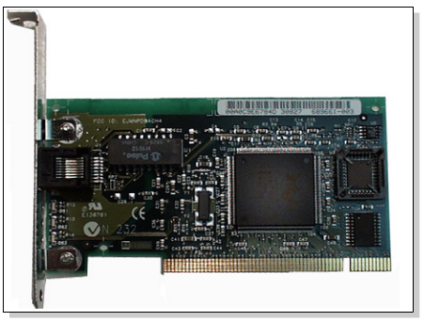
Kết nối Host – Mạch giao tiếp mạng
NIC hay card mạng là thiết bị tầng 2, mỗi NIC có một mã duy nhất gọi là địa chỉ MAC.
Khi lựa chọn một card mạng cần cân nhắc các yếu tố:
Kiến trúc mạng mà NIC đó hỗ trợ
Hệ điều hành
Loại phương tiện truyền
Tốc độ truyền dữ liệu
Loại bus sẵn có

Slide 7
Truyền thông giữa các bộ thích ứng mạng
datagram
link layer protocol
receiving
node
sending
node
frame
frame
adapter
adapter
tầng lkdl được thực thi trên bộ thích ứng mạng
Ethernet card, PCMCIA card, 802.11 card
bên gởi:
đóng gói gam dữ liệu vào khung
thêm thông tin điều khiển và kiểm soát lỗi
bên nhận
tìm các lỗi và thông tin điều khiển
trích gam dữ liệu và chuyển lên cho nút nhận
NICs là thiết bị bán tự trị
thực hiện các chức năng của tầng vật lý và LKDL
Notes:
Thẻ Giao diện Mạng (NIC) được coi là thiết bị bán tự trị vì nó có khả năng tích hợp sẵn để xử lý một số tác vụ độc lập với CPU chính, nhưng nó vẫn dựa vào sức mạnh xử lý và bộ nhớ của máy tính để hoạt động hiệu quả.
Dưới đây là một số lý do chính tại sao NIC có thể được coi là thiết bị bán tự trị:
1. **Xử lý độc lập:** NIC thường có bộ xử lý riêng, được gọi là chip Điều khiển truy cập phương tiện (MAC), có thể xử lý độc lập một số tác vụ liên quan đến mạng. Các tác vụ này có thể bao gồm xử lý các hoạt động của giao thức lớp liên kết dữ liệu, chẳng hạn như tạo khung Ethernet và thực hiện kiểm tra lỗi.
2. **Bộ nhớ tích hợp:** NIC cũng có bộ nhớ tích hợp riêng mà chúng có thể sử dụng để lưu trữ tạm thời các gói dữ liệu trước khi truyền hoặc sau khi nhận chúng. Điều này có thể giúp cải thiện hiệu suất mạng tổng thể bằng cách giảm khối lượng công việc của CPU và giảm thiểu độ trễ.
3. **Xử lý ngắt:** NIC có thể tạo ra các ngắt để thông báo cho CPU khi một số sự kiện xảy ra, chẳng hạn như khi một gói được nhận, truyền hoặc phát hiện thấy lỗi. Điều này cho phép CPU phản hồi những sự kiện này mà không cần liên tục thăm dò NIC, điều này có thể tiết kiệm năng lượng xử lý.
4. **Các tính năng giảm tải:** Một số NIC nâng cao bao gồm các tính năng giảm tải phần cứng, có thể giảm tải các tác vụ xử lý mạng nhất định khỏi CPU. Ví dụ về các tác vụ này bao gồm tính toán tổng kiểm tra, phân đoạn TCP và lọc gói. Bằng cách giảm tải các tác vụ này, NIC có thể giúp cải thiện hiệu năng tổng thể của hệ thống.
Mặc dù có khả năng bán tự trị, NIC vẫn dựa vào CPU và bộ nhớ của máy tính cho một số hoạt động nhất định, chẳng hạn như xử lý giao thức cấp cao hơn, định tuyến và quản lý mạng. Ngoài ra, hệ điều hành của máy tính đóng một vai trò quan trọng trong việc quản lý cấu hình và hoạt động của NIC. Do đó, NIC được coi là thiết bị bán tự trị vì chúng có thể xử lý một số tác vụ một cách độc lập nhưng vẫn yêu cầu hợp tác với các tài nguyên chính của máy tính.
A Network Interface Card (NIC) is considered a semi-autonomous device because it has built-in capabilities for handling certain tasks independently from the main CPU, but it still relies on the computer's processing power and memory to function effectively.
Here are some of the key reasons why NICs can be considered semi-autonomous devices:
1. **Independent processing:** NICs often have their own processors, called Media Access Control (MAC) chips, which can handle some network-related tasks independently. These tasks might include handling data link layer protocol operations, such as Ethernet framing, and performing error checking.
2. **Onboard memory:** NICs also have their own onboard memory, which they can use to store data packets temporarily before transmitting or after receiving them. This can help improve overall network performance by reducing the CPU's workload and minimizing latency.
3. **Interrupt handling:** NICs can generate interrupts to notify the CPU when certain events occur, such as when a packet is received, transmitted, or an error is detected. This allows the CPU to respond to these events without constantly polling the NIC, which can save processing power.
4. **Offloading features:** Some advanced NICs include hardware offloading features, which can offload certain network processing tasks from the CPU. Examples of these tasks include checksum computation, TCP segmentation, and packet filtering. By offloading these tasks, the NIC can help improve overall system performance.
Despite their semi-autonomous capabilities, NICs still rely on the computer's CPU and memory for certain operations, such as higher-level protocol processing, routing, and network management. Additionally, the computer's operating system plays a key role in managing the NIC's configuration and operations. As a result, NICs are considered semi-autonomous devices, as they can handle some tasks independently but still require cooperation with the computer's main resources.

Slide 8
Định khung và đồng bộ hóa
Vấn đề: dồn dòng bit vào các khung
Phải xác định các bit đầu tiên và cuối cùng của khung
Định khung và đồng bộ hóa có quan hệ chặt chẽ với nhau
Thường được thực thi bởi card mạng
Bộ thích ứng mạng lấy/đặt các khung ra từ/vào bộ nhớ host/switch

Slide 9
Các phương pháp định khung
Dựa trên đồng hồ
Một mẫu bit đặc biệt xuất hiện địnk kỳ để báo hiệu bắt đầu một khung
Hướng ký tự/byte
Đếm số ký tự/byte
Vấn đề: khi trường chứa số ký tự/byte của khung bị sai lệch do lỗi truyền thì bên nhận mất đồng bộ.
Dùng các ký tự bắt đầu và kết thúc
STX (start of text) và ETX (end of text)
Vấn đề: khi dữ liệu có chứa những ký tự bắt đầu hay kết thúc?
Nhồi ký tự
Nhồi thêm vào trước các ký tự đặc biệt một ký tự “thoát” DLE
Nếu dữ liệu chứa ký tự “thoát” thì sao?

Slide 10
Các phương pháp định khung (tiếp theo)
Phương pháp hướng bit
Mỗi frame bắt đầu và kết thúc với một chuỗi bit đặc biệt
Flag hay preamble 01111110
Nhồi bit
Bên gởi: khi nào có 5 bits 1 liên tiếp nhau trong phần dữ liệu thì nhồi thêm một bit 0
Bên nhận: khi 5 bits 1 liên tiếp đến thì
nếu bit tiếp theo là 0 thì bỏ đi bit đó
nếu các bit tiếp theo là 10: dấu hiệu kết thúc frame
nếu các bit tiếp theo là 11: lỗi

Slide 11
Xử lý lỗi
Dữ liệu có thể bị sai lệch trong quá trình truyền
giá trị bit thay đổi
Đưa thêm vào khung thông tin để kiểm soát lỗi
đặt vào bởi bên gởi
được kiểm tra bởi bên nhận
Dò lỗi so với sửa lỗi
Cả hai đều cần thông tin “thừa”
Dò: lỗi có xuất hiện hay không
Sửa: sửa lỗi nếu xuất hiện lỗi
Chỉ là sự đảm bảo mang tính thống kê

Slide 12
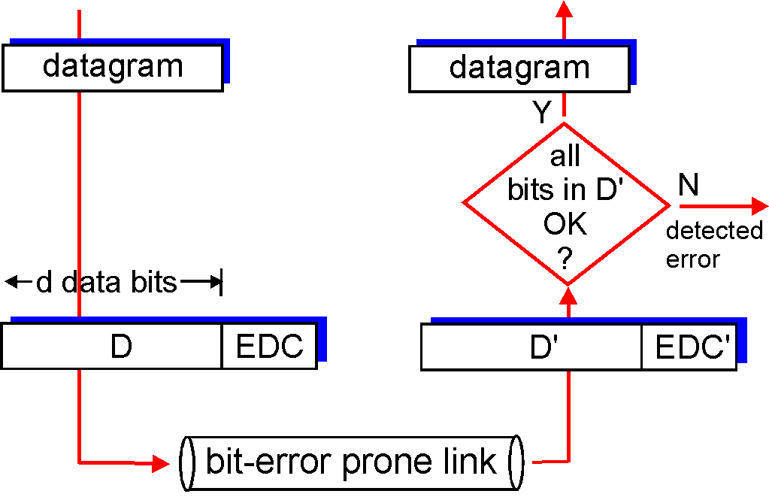
Sự phát hiện lỗi
EDC (Error Detection & Correction) bits= các bít “dư thừa” để dò và sửa lỗi
D = dữ liệu được bảo vệ bằng phương pháp kiểm tra lỗi, có thể bao gồm các trường điều khiển
Phát hiện lỗi không tin cậy 100%!
các cơ chế dùng để kiểm soát lỗi có thể bị sót một số lỗi (hiếm);
trường EDC càng lớn thì có thể dò và sửa lỗi tốt hơn.
Notes:
prone: (a) dễ xảy ra
EDC: các bits “dư thừa” để dò và sửa lỗi
D: dữ liệu được bảo vệ bằng phương pháp kiểm tra lỗi, có thể bao gồm các trường điều khiển
Dò lỗi khó đạt được độ tin cậy 100%: các cơ chế dùng để kiểm soát lỗi có thể bị sót một số lỗi (hiếm); trường EDC càng lớn thì có thể dò và sửa lỗi tốt hơn.

Slide 13
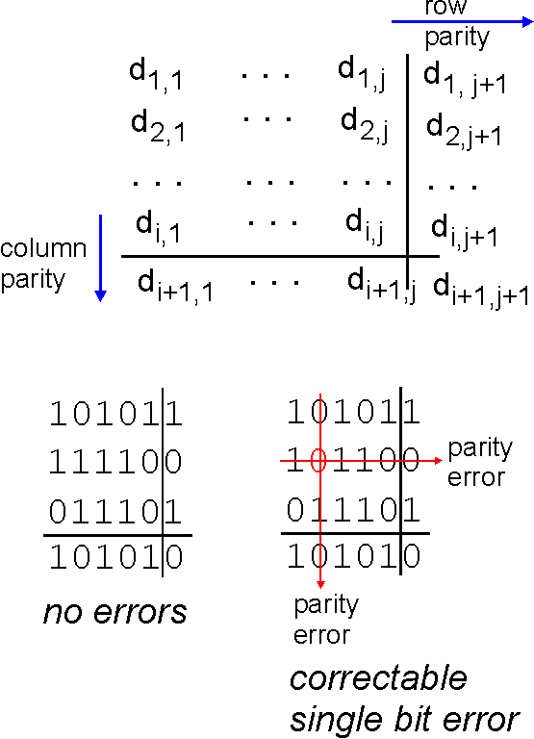
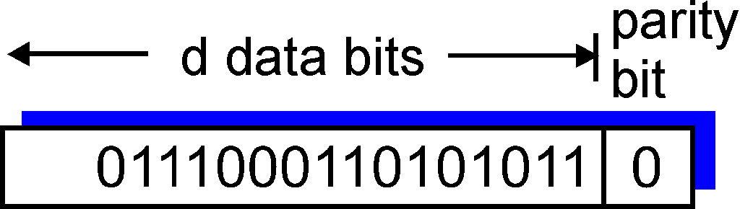
Kiểm tra tính chẵn lẻ (Parity Checking)
Single Bit Parity:
Detect single bit errors
Two Dimensional Bit Parity:
Detect and correct single bit errors
0
0
Notes:
Kiểm tra tính chẵn lẻ

Slide 14
Các kỹ thuật phát hiện lỗi khác
Kiểm tra tổng (Checksum)
Xét dữ liệu như là dãy các số nguyên (integers)
Tính và gửi số kiểm tra tổng
Xử lý được nhiều bit lỗi
Không thể xử lý được tất cả các lỗi
Kiểm dư vòng (Cyclic Redundancy Check)
Dùng các hàm toán học để xét dữ liệu
Tính toán phức tạp hơn rất nhiều
Có thể xử lý được nhiều lỗi hơn
Notes:
Checksum: kiểm tra tổng
Từ viết tắt của SUMmation CHECK. Trong truyền thông dữ liệu, đây là một phương pháp kiểm lỗi, trong đó số bit trong một đơn vị dữ liệu được cộng lại và truyền đi cùng với dữ liệu. Sau đó máy tính thu nhận sẽ kiểm tra lại tổng số này. Nếu tổng số này bị sai, thì có thể có một lỗi đã xuất hiện trong quá trình truyền. Một định ước truyền thông máy tính cá nhân phổ dụng là XMODEM ứng dụng phương pháp kiểm tra tổng này.
Trong phần mềm quét virus, như Central Point Anti-Virus chẳng hạn, các tổng số kiểm tra được tính cho mọi tệp tin trong một thư mục và tổng số kết quả được cất vào một tệp riêng trong thư mục đó. Khi quét virus cho một chương trình, nó tiến hành so sánh thông tin của tổng kiểm tra đã lưu trữ trong thư mục với tổng kiểm tra mới thu được đối với từng tệp được quét. Sự khác nhau giữa hai tổng số cho biết tệp đó có thể đã bị nhiễm virus và không để lại một dấu vết nhận dạng nào.
Cyclic Redundancy Check: kiểm độ dư vòng
Một phương pháp kiểm tra lỗi tự động, được sử dụng trong DOS, khi tiến hành ghi dữ liệu vào đĩa. Về sau, khi DOS đọc dữ liệu từ đĩa ra, nó cũng thực hiện pháp kiểm lỗi giống như vậy; kết quả của hai lần kiểm tra sẽ được so sánh với nhau để bảo đảm dữ liệu không bị thay đổi. Nếu thấy có thông báo lỗi dạng CRC ERROR READING DRIVE C, thì đó là những tín hiệu báo về những trục trặc nghiêm trọng trên đĩa. Một thủ tục kiểm tra CRC tương tự cũng được dùng phổ biến cho các trình tiện ích nén tệp (như) PKZIP chẳng hạn và dùng trong trường hợp truyền tệp bằng truyền thông dữ liệu.
As mentioned earlier, adding a parity bit helps only in detecting single bit errors. To detect multiple bit errors we need to compute a small digest for the entire message and send it along with the message. Checksum is one way of creating such a digest where data is treated as a sequence of integers and their arithmetic sum is computed. Receiver also computes the checksum and compares with the sender’s checksum. If they differ it signals that an error occurred. Checksum detects some multiple bit errors but not all.
Cyclic redundancy check is another way of creating a digest. This is a very popular method because it can detect more types of errors than checksum.
Digest: systematize, as by classifying and summarizing; “The government digested the entire law into a code”

Slide 15
Internet checksum (RFC 1071)
Mục tiêu: phát hiện “các lỗi” (vd: các bit bị lật) trong các segment được truyền (lưu ý: chỉ được dùng ở tầng vận chuyển)
Bên gửi:
xem nội dung các segment như là dãy các số nguyên 16 bit
checksum: thêm vào tổng phần bù 1 của nội dung segment
Bên gửi đưa giá trị checksum và trường UDP checksum
Bên nhận:
tính checksum của segment vừa nhận được
kiểm tra xem checksum vừa được tính có trùng với giá trị trong trường checksum hay không:
NO – lỗi được phát hiện
YES – không có lỗi bị phát hiện. Tuy nhiên, vẫn có thể tồn tại lỗi?!
Notes:
RFC: Request For Comment
RFCs là những công bố chính thức của mạng Internet, được sử dụng từ năm 1969 để mô tả và tiếp thu những nhận xét về các giao thức, thủ tục, chương trình và các khái niệm. Chúng thường được liệt kê dưới dạng số, chẳng hạn RFC 1771 hoặc tên, chẳng hạn Border Gateway Protocol 4 (BGP4). Nếu bạn biết số RFC bạn có thể xem nó trên Web browser của bạn bằng cách đánh địa chỉ sau đây và thay xxxx bằng số RFC:
http://www.internic.net/rfc/rfcxxxx.txt
Site “Request For Comment indexed by Glimpse” liệt kê trong phần “Thông tin trên Internet trên Internet” sẽ hiển thị một dòng văn bản từ RFC cho mỗi từ tìm được. Trang Nexor RFC Index Search Form cho một danh sách những tiêu đề với những mô tả ngắn gọn và liên kết vơí những RFC phù hợp với văn bản tìm kiếm.
Nói chung, nơi tốt nhất để có được thông tin về tất cả những tổ chức và những ủy ban trên Internet hoặc để có được một nơi bắt đầu cho những kết nối xa hơn, là Web site IETF (Internet Engineering Task Force) ở địa chỉ http://www.ietf.org. Những Web site khác mà ở đó bạn có thể tìm thông tin về RFC được liệt kê trong phần ”Thông tin trên Internet trên Internet”. Xem phần “Internet Organizations and Committees” trong quyển sách nầy để có thêm thông tin về những cách thức mà RFC được phát triển trong cộng đồng Internet.

Slide 16
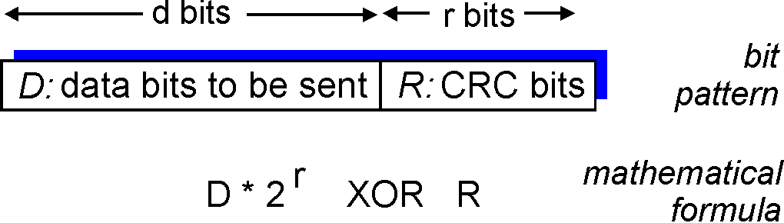
Kiểm dư vòng – Cyclic Redundancy Check
xem các bit dữ liệu, D, như là các số nhị phân
chọn đa thức sinh, G , mẫu r+1 bit
mục tiêu: chọn r CRC bits, R, sao cho
<D,R> có thể được chia hết hoàn toàn bởi G (theo modulo 2)
bên nhận biết G, chia <D,R> bởi G. Nếu phần dư khác 0: lỗi bị phát hiện!
có thể phát hiện tất cả các lỗi ít hơn r+1 bits
được sử dụng rộng rãi trong thực tế (Ethernet, HDLC)

Slide 17
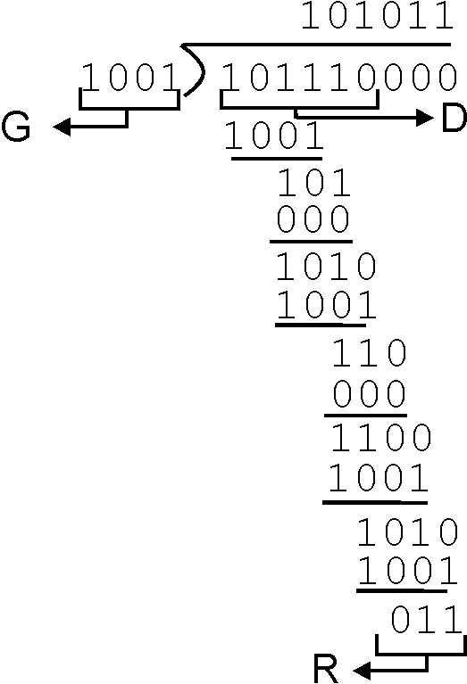
Ví dụ về CRC
Ta muốn:
D.2^{r} XOR R = nG
tương đương với:
D.2^{r} = nG XOR R
Tương đương với:
nếu ta chia D.2^{r} cho G, ta có phần dư R
D.2^{r}
G
R = phần dư [ ]
Gởi đi: 101110011
Ethernet và các mạng token ring sử dụng CRC-32
x³² + x²⁶ + x²³ + x²² + x¹⁶ + x¹² + x¹¹ + x¹⁰ + x⁸ + x⁵ + x⁴ + x² + x + 1

Slide 18
Tóm tắt về sự phát hiện lỗi
Để phát hiện lỗi có thể xảy ra trong quá trình truyền:
Bên gởi thêm vào gói tin một số thông tin
Bên nhận dựa vào các thông tin trên để kiểm tra
Các kỹ thuật dò tìm lỗi phổ biến:
Kiểm tra tính chẵn lẻ (Parity bit checking)
Kiểm tra tổng (Checksum)
Kiểm dư vòng (Cyclic Redundancy Check)
Chỉ đảm bảo phát hiện được lỗi ở mức thống kê nào đó mà thôi!
Notes:
Để phát hiện lỗi có thể xảy ra trong quá trình truyền tin, bên gởi thêm vào gói tin một số thông tin và bên nhận sẽ dựa vào các thông tin này để kiểm tra xem gói tin đó có bị sai lệch hay không. Các kỹ thuật dò tìm lỗi phổ biến: kiểm tra tính chẵn lẻ, kiểm tra tổng, kiểm dư vòng. Tất cả các phương pháp này chỉ đảm bảo phát hiện được lỗi ở mức thống kê nào đó mà thôi.

Slide 19
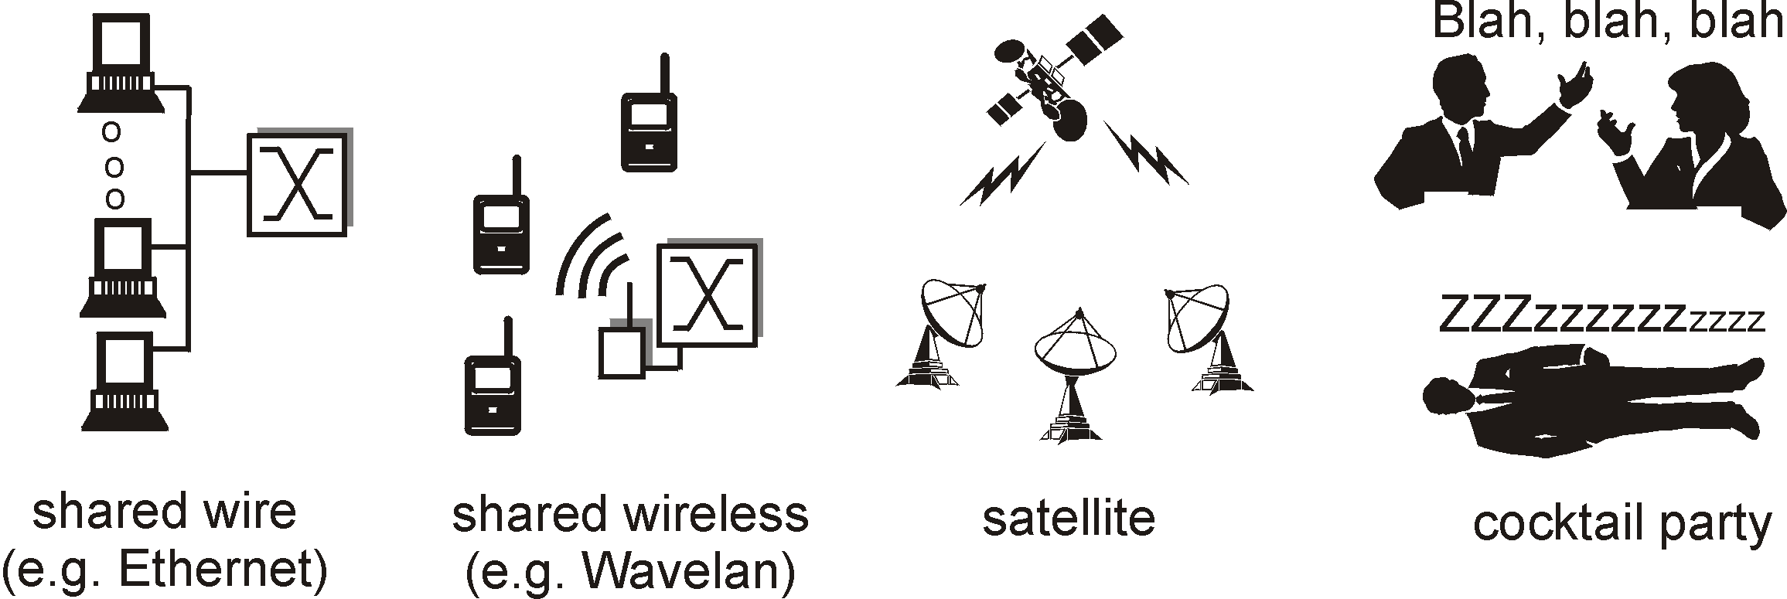
Giao thức và liên kết đa truy cập
Hai loại “liên kết” :
điểm – điểm
liên kết truy cập điểm-điểm qua quay số
liên kết điểm – điểm giữa Ethernet switch và host
quảng bá (dây dẫn hay phương tiện truyền được chia sẻ)
Ethernet truyền thống
upstream HFC
802.11 wireless LAN

Slide 20
Giao thức đa truy cập
kênh truyền quảng bá đơn được chia sẻ
khi có hai hay nhiều trạm truyền đồng thời thì xảy ra xung đột
chỉ một nút truyền thành công tại một thời điểm
Giao thức đa truy cập
giải thuật phân tán giúp các nút chia sẻ kênh truyền vd: xác định khi nào một nút có thể truyền
truyền thông về việc điều khiển chia sẻ kênh truyền có thể dùng một kênh riêng
những gì các giao thức đa truy cập hướng tới (slide tiếp theo) :

Slide 21
Giao thức đa truy cập lý tưởng
Kênh truyền quảng bá tốc độ R bps
1.Khi chỉ một nút muốn truyền, nó có thể truyền với tốc độ R.
2. Khi có M nút muốn truyền, mỗi nút có thể truyền với tốc độ trung bình là R/M
3. Giao thức phải là hoàn toàn phân tán:
không một nút đặc biệt nào sắp xếp việc truyền tin
không cần đến sự đồng bộ hóa đồng hồ, khe (thời gian)
4. Đơn giản

Slide 22
Một sự phân loại việc kiểm soát truy cập phương tiện truyền
Có 3 loại chính:
Phân chia kênh truyền
chia kênh truyền thành những “mảnh” nhỏ (theo khe thời gian, tần số, mã)
cấp phát các mảnh đó cho các nút và chúng được “độc quyền” sử dụng trong khoảng được chia
Truy cập ngẫu nhiên
không chia kênh truyền, chấp nhận xung đột
vấn đề chính là “phục hồi” việc truyền khi có xung đột
“Luân phiên”
điều phối chặt chẽ việc truy cập phương tiện truyền để tránh xung đột

Slide 23
Các giao thức truy cập ngẫu nhiên
khi một nút có gói tin để gởi
truyền với tốc độ tối đa của kênh (R).
không có sự phối hợp từ trước giữa các nút
khi có hai hay nhiều nút truyền đồng thời -> “xung đột”
Giao thức MAC truy cập ngẫu nhiên định rõ:
làm thế nào để dò ra xung đột
làm thế nào để phục hồi khi có xung đột xảy ra
Một số giao thức MAC truy cập ngẫu nhiên tiêu biểu:
ALOHA
slotted ALOHA
CSMA, CSMA/CD, CSMA/CA
Notes:
ALOHA là một hệ thống dùng để phối hợp và phân chia công tác truy cập tới một vài kênh thông tin dùng chung do University of Hawaii phát triển vào thập niên 1970. Lúc đầu hệ thống này được dùng để truyền sóng vô tuyến trên mặt đất nhưng sau đó nó đã được sử dụng trong các hệ thống truyền thông của vệ tinh nhân tạo.
Người ta cho rằng một phương pháp truy cập trung gian sẽ ngăn cản hai hay nhiều hệ thống truyền thông tin cùng một lúc trên một phương tiện truyền thông dùng chung. Vì thế phải có một phương pháp nào đó xử lý cái gọi là "xung đột" . Trong hệ thống ALOHA này, một hệ thống sẽ truyền bất kỳ khi nào dữ liệu đã sẵn sàng gởi. Nếu có một hệ thông khác truyền dữ liệu cùng lúc thì xung đột sẽ xảy ra và cấu trúc được truyền sẽ mất. Tuy nhiên hệ thống có thể nghe được việc truyền từ phương tiện truyền thông đó, ngay cả của chính nó, và quyết định cấu trúc đó có được truyền hay không.
Kỹ thuật này đơn giản nhưng một phương pháp khác được gọi là ALOHA rãnh (slotted ALOHA) được phát minh vào năm 1972 có thể tăng gấp đôi khả năng của nó. Trong dãy rãnh đó, từng rãnh riêng biệt được tạo để các hệ thống có thể truyền từng cấu trúc một. Mỗi hệ thống phát ra một ký hiệu ở đầu mỗi rãnh để các hệ thống khác biết khi nào thì rãnh đó đang sẵn sàng. Bằng cách sắp hàng các cấu trúc trên những rãnh đó, các vấn đề chồng chéo khi truyền dữ liệu sẽ được giảm thiểu. Tuy nhiên các hệ thống phải đợi một phần nhỏ giây trước khi truyền. Cũng thế, dữ liệu có thể bị mất nếu các trạm đặt dữ liệu trên cùng một rãnh. Tuy nhiên các thí nghiệm cho thấy ALOHA rãnh thuận lợi khi sử dụng.

Slide 24
CSMA – Đa truy cập cảm nhận sóng mang
CSMA: “nghe trước khi nói”
Nếu kênh truyền rỗi: truyền toàn bộ frame
Nếu kênh truyền bận, trì hoãn việc truyền
Tương tự như con người: không ngắt lời người khác!

Slide 25
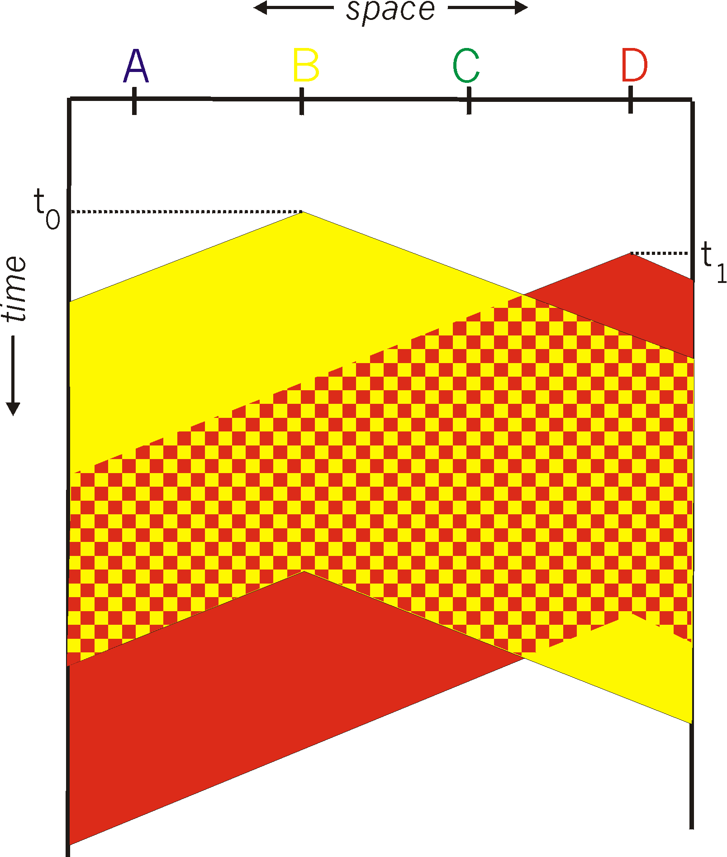
Xung đột trong CSMA
Bố trí về mặt không gian của các nút
xung đột vẫn có thể xảy ra: hai nút không nghe được việc truyền của nhau do độ trễ truyền tin.
khi có xung đột: toàn bộ thời gian truyền gói tin là lãng phí do nó bị hỏng
lưu ý:
Vai trò của khoảng cách và độ trễ truyền tin là rất quan trọng trong việc xác định xác suất xung đột

Slide 26
Đa truy cập cảm nhận sóng mang có dò xung đột (CSMA/CD)
CSMA/CD: “nghe trong khi nói”
xung đột được phát hiện trong khoảng thời gian ngắn
những truyền thông gây xung đột bị hủy bỏ sớm, giảm sự lãng phí kênh truyền
phát hiện xung đột:
dễ thực hiện trong wired LANs: đo lường cường độ tín hiệu, so sánh tín hiệu truyền và tín hiệu nhận được
khó thực hiện trong wireless LANs
tương tự như con người: người có tài nói chuyện (lịch sự)

Slide 27
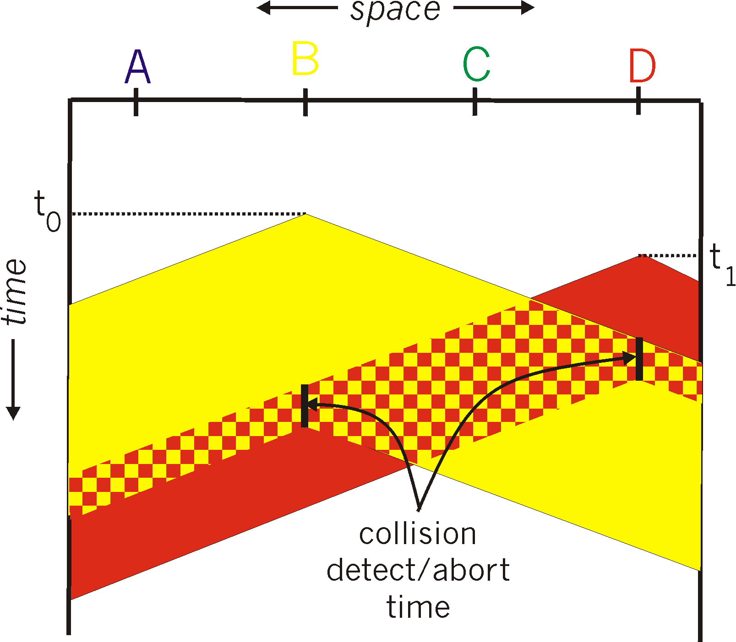
Minh họa phát hiện xung đột CSMA/CD

Slide 28
Các giao thức MAC “luân phiên”
Các giao thức MAC phân chia kênh truyền:
chia sẻ kênh truyền hiệu quả và công bằng khi tải cao
không hiệu quả khi tải thấp: bị trễ khi truy cập kênh truyền, chỉ có 1/N dải thông được cấp nếu chỉ có một nút hoạt động!
Các giao thức MAC truy cập ngẫu nhiên
hiệu quả khi tải thấp: một nút có thể tận dụng toàn bộ kênh truyền
tải cao: gánh nặng do xung đột
Các giao thức “luân phiên”
tìm kiếm cơ chế tốt nhất từ hai loại giao thức trên

Slide 29
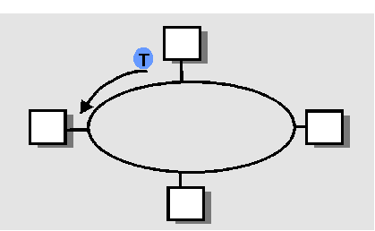
Các giao thức MAC “luân phiên” (tiếp theo)
Kiểm soát vòng:
nút chủ “mời” nút tớ truyền dữ liệu theo lượt
các vấn đề cần quan tâm:
gánh nặng kiểm soát vòng
độ trễ chờ đợi đến lượt
sự hư hỏng của nút chủ sẽ làm gãy vòng
Chuyển thẻ bài:
thẻ bài điều khiển được chuyển tuần tự từ nút này sang nút khác.
trạm nào có thẻ bài sẽ được quyền truyền thông điệp
các vấn đề cần quan tâm:
gánh nặng quản lý thẻ bài
độ trễ chờ đợi thẻ bài
thẻ bài bị mất sẽ làm gãy quá trình truyền

Slide 30
Tóm tắt về các giao thức điều khiển truy cập phương tiện truyền chia sẻ
Các phương pháp chính để điều khiển việc truy cập phương tiện truyền chia sẻ
Phân chia kênh theo thời gian, tần số, mã
Time Division, Frequency Division, Code Division
Truy cập ngẫu nhiên,
ALOHA, S-ALOHA, CSMA, CSMA/CD
Cảm nhận sóng mang: dễ thực hiện trong một số công nghệ (wire) nhưng khó ở các công nghệ khác (wireless)
CSMA/CD được sử dụng trong Ethernet
Luân phiên
Kiểm soát vòng bằng một trạm trung tâm, chuyển thẻ bài
Notes:
Các giao thức điều khiển truy cập đường truyền được chia làm 3 loại: phân chia kênh truyền, truy cập ngẫu nhiên và luân phiên.
Công nghệ Ethernet được sử dụng phổ biến nhất để xây dựng mạng cục bộ hiện nay, Ethernet sử dụng giao thức đa truy cập cảm nhận sóng mang có dò xung đột để điều khiển truy cập kênh truyền. “Cảm nhận sóng mang” có thể dễ cài đặt trong các công nghệ dùng đường truyền hữu tuyến nhưng khó thực hiện với đường truyền vô tuyến (sử dụng giao thức cảm nhận sóng mang tránh xung đột CSMA/CA)

Slide 31
Điều khiển liên kết dữ liệu điểm – điểm
Một người gửi, một người nhận, một kết nối -> dễ điều khiển truy cập hơn các liên kết quảng bá:
không kiểm soát truy cập phương tiện truyền
không cần sự hiện diện của địa chỉ MAC
vd: kết nối quay số, đường truyền ISDN
Các giao thức kiểm soát LKDL điểm-điểm phổ biến:
Giao thức PPP (point-to-point protocol)
HDLC (High-level Data Link Control): Điều khiển LKDL tầng cao (LKDL từng được xem là “tầng cao” trong chồng giao thức!
Notes:
ISDN: Integrated Services Digital Network
Mạng số các Dịch vụ Tích hợp
ISDN là một hệ thống điện thoại chuyển mạch số hoàn toàn được thiết kế đầu tiên bởi các công ty điện thoại và các nhà cung cấp dịch vụ toàn cầu như một sự thay thế cho hệ thống điện thoại tương tự. Nó được đề xuất vào năm 1984, với mục tiêu xây dựng hệ chuyển mạch hoàn toàn vào cuối thế kỷ. Một hệ thống số hoàn toàn có nhiều thuận lợi, bao gồm sự tin cậy, tính khả mở và thích hợp cho việc truyền dữ liệu.
Chuyển sang dùng ISDN cho dữ liệu phù hợp một cách tự nhiên, nhưng với các cuộc thoại thì đòi hỏi phải chuyển đổi sang điện thoại ISDN. Hiện đã có các adapter dành cho thiết bị không phù hợp ISDN. Đối với thương mại, ISDN cung cấp các kết nối chuyển mạch thiết thực hơn so với kết nối modem và rẻ hơn các đường thuê bao trong trường hợp nhu cầu băng thông luôn thay đổi. ISDN hỗ trợ băng thông theo yêu cầu, như sẽ được thảo luận sau nầy.
Có ba hiện thực ISDN khác nhau được mô tả ở đây, và được minh hoạ trong hình I-18:
BRI (Basic Rate ISDN) Version ISDN đáng quan tâm nhất đối với người tiêu dùng vì nó vận hành trên dây đồng có sẵn, cung cấp các kênh thoại số và dữ liệu. BRI được chia thành hai kênh, một kênh 64 Kbit/sec (gọi là kênh B) và một kênh 16 Kbit/sec (gọi là kênh D) được dùng cho các tín hiệu điều khiển như xác lập cuộc gọi. Kênh B có thể được dùng cho thoại hoặc dữ liệu và được kết hợp để tạo thành kênh dữ liệu 128 Kbit/sec.
PRI (Primary Rate ISDN) Các tổ chức có nhu cầu dùng ISDN ở tốc độ dữ liệu cao hơn (cho các kết nối mạng) thì cần đến PRI. Về cơ bản nó cung cấp các kênh bổ sung theo yêu cầu, lên đến tổng số là 23 kênh B và một kênh D 64 Kbit/sec cho toàn bộ băng thông, tương đương với một đường T1 (1.544 Mbit/sec)
B-ISDN (Broadband ISDN) Vào năm 1988, CCITT bắt đầu phát triển các dịch vụ B-ISDN với tốc độ trên 155 Mbit/sec do dự đoán các dịch vụ video và thông tin đa phương tiện. Kiến trúc B-ISDN sử dụng ATM (Asynchronuous Transfer Network) ở tầng liên kết dữ liệu và SONET (Synchronuous Optical Network) ở tầng vật lý. SONET là mạng sợi quang được hiện thực đầu tiên bởi các nhà cung cấp truyền tải theo tốc độ quốc tế. Các nhà truyền tải dùng công nghệ B-ISDN để kết nối hệ thống của chính họ. Các người dùng cuối có thể có tận dụng thuận lợi nầy thông qua các kết nối tốc độ dữ liệu cao khác như DSL. Xem phần “B-ISDN (Broadband ISDN)” để có thêm chi tiết.
Có một sự khác nhau đáng kể giữa BRI/PRI và B-ISDN. B-ISDN là một dịch vụ chuyển mạch cell dựa theo ATM. Ngược lại, BRI và PRI là các dịch vụ chuyển mạch điện. Tuy nhiên, B-ISDN có thể hiện thực mạch ảo trong các dòng cell của nó. Môi trường B-ISDN được phát triển đầy đủ sẽ hiện thực chuyển mạch cell ATM ở mọi nơi - trong máy tính và mạng ở phía khách hàng và trong mạng truyền tải. Nhiều công ty lớn vẫn có phương tiện để thực hiện điều nầy. Hầu hết chỉ cần thêm một bộ chuyển mạch ATM đường trục ngay tại chỗ của họ, nối trực tiếp vào thiết bị ATM của nhà cung cấp truyền tải.
Dưới đây là các thảo luận về Basic Rate ISDN và Primary Rate ISDN, là version hướng-người dùng của ISDN. Hiện nay nó đã có sẵn sàng ở khắp nơi và nhiều người dùng nó để xây dựng WAN hay để truy cập tốc độ cao vào Internet. Có nhiều phương pháp cạnh tranh nhằm tăng cường tín hiệu trên các đường truyền tương tự có sẵn, như được mô tả trong “DSI (Digital Subscriber Line)”, và các sản phẩm modem mới dùng kỹ thuật dồn kênh, như được mô tả trong phần “Inverse Multiplexing“.
Các Dịch vụ và Kết nối ISDN
Các dịch vụ ISDN có thể cung cấp kết nối số dầu cuối cho người tiêu dùng. Các dịch vụ nầy có thuận lợi là vẫn dùng cáp truyền sẵn có và cho phép người tiêu dùng truy cập vào mạng số ISDN được xây dụng bởi các công ty truền tải. ISDN yêu cầu một kỹ thuật đặc biệt để biến đổi giọng nói thành dữ liệu số. Điều nầy ngược lại với hệ thống tương tự cũ trước đây mà trong hệ thống nầy modem được dùng để biến đổi dữ liệu số của người dùng cuối thành dữ liệu tương tự để truyền trên đường tương tự.
Hình I-18 Các hiện thực của ISDN
Mạch ISDN hỗ trợ nhiều thiết bị ở cùng một thời điểm bằng hiện thực dồn kênh phân chia theo thời gian. Điều nầy có nghiã là dòng dữ liệu bit được chia thành các khung, với mỗi khung mang dữ liệu từ một thiết bị khác. Các bit được chuyển theo dòng đi qua mạch và được tách ra trên bộ truyền tải cuối rồi phân phối về thiết bị đích.
Ở Bắc Mỹ, nhà truyền tải lắp đặt một thiết bị NT (Network termination) ở phía khách hàng. Như minh hoạ trong hình I-19, thiết bị NT1 kết nối khách hàng với đường truyền tương tự của công ty điện thoại. Đối với gia đình hay văn phòng nhỏ dùng các kết nối BRI, ISDN kết nối trực tiếp vào NT1. Đối với doanh nghiệp lớn cần nhiều đường (PRI), thì phải thêm một giao diện NT2. NT2 hỗ trợ hệ thống chuyển mạch, dồn kênh và tập trung nhiều đường ISDN từ PBX (voice calls) hay từ mạng LAN.
Hình I-19 Các kết nối ISDN
Thiết bị NT cung cấp một kết nối cho thiết bị TE (terminal equipment) và TA (terminal adapter) vào mạng dữ liệu. Thiết bị TE thì tương thích với ISDN, còn các TA là các thiết bị cung cấp kết nối cho các thiết bị không-ISDN như điện thoại hiện dùng. TA giống như một modem và thường có một đầu nối với điện thoại và một đầu nối với PC.
Thiết bị NT có thiết kế cho phép nối với tám thiết bị, và do NT quản lý điạ chỉ. Mạch bên trong NT làm nhiệm vụ cấp phát thời gian cho mỗi thiết bị được truy cập đường dây, dùng chiến lược điều khiển cạnh tranh. Chú ý rằng không phải tất cả thiết bị NT đều như nhau. Một số có thể chỉ có hai đầu nối, một cho dữ liệu và một cho điện thoại.
Băng thông theo yêu cầu
Như đã đề cập tới, ISDN hỗ trợ băng thông theo yêu cầu, gia tăng nhất thời tốc độ truyền tải. Với thiết bị và phần mềm thích hợp, thiết bị ISDN sẽ nối các đường phụ khi cần để kiểm soát sự đột biến lưu lượng truyền hay để điều hành các nhu cầu nhất thời cho hội nghị video. Như đã được bàn trong phần “Bandwidth on Demand”, các mạch bổ sung được kết hợp lại để tạo ra một đường ống dữ liệu lớn hơn. Quá trình nầy có thể tự động hay được lập trình chạy ở những khoảng thời gian xác định trong ngày. Với mạch chuyển, bạn chỉ phải trả tiền những gì mà bạn dùng, vì vậy mạch sẽ được gỡ bỏ ngay khi hết yêu cầu.
Với BRI, hai kênh có thể kết hợp lại thành đuờng kết nối dữ liệu 128 Kbit/sec. Với PRI, 23 kênh có thể được kết hợp lại khi cần để cung cấp tốc độ truyền lên đến 1,536 Mbit/sec (Ở Mỹ)
Các giao thức để kết hợp các đường là đa kết nối PPP (Point-to-Point Protocol Multilink) và BACP (Bandwidth Allocation Control Protocol), được thảo luận trong những chủ đề liên quan. Cả hai giao thức đều xác định cách gửi datagram trên nhiều đường đã tổ hợp lại. Tuy nhiên, BACP làm việc liên kết với đa kết nối PPP để cung cấp kết nối kênh động. Hai hệ thống ngang hàng sẽ dàn xếp với nhau để thay đổi băng thông cho đa kết nối PPP khi cần.
Giao diện kênh tín hiệu
Kênh D được tách riêng với kênh B và cung cấp tín hiệu thiết lập cuộc gọi. Tín hiệu nầy vận hành trong các tầng vật lý, kết nối dữ liệu và tầng mạng (trong mô hình giao thức OSI). Các giao thức xác định kiểu thông điệp được trao đổi giữa thiết bị khách hàng, và trao đổi cục bộ dùng để thiết lập và duy trì dịch vụ. Các dịch vụ được cung cấp bởi mỗi tầng giao thức được mô tả dưới đây:
Physical layer (Tầng vật lý) thiết lập một kết nối chuyển mạch điện cung cấp truyền tải 64 Kbit/sec. Việc kiểm tra hồi tiếp và theo dõi cũng được quản lý trong tầng nầy. Tầng nầy cũng hỗ trợ đường multidrop cho việc kết nối điện thoại, máy tính và các thiết bị khác.
Data link layer (Tầng liên kết dữ liệu) dùng LAPD (Link Access Procedure for D Channel) cũng là một HDLC (High-level Data Link Control). LAPD làm việc trên kênh D để cung cấp thông tin điều khiển và tín hiệu. Nó cung cấp các dịch vụ liên vận khung (frame relay) và chuyển mạch khung (frame-switching) trong đó các khung được định tuyến thông qua các nút trung gian. Tầng liên kết dữ liệu chuyển tiếp các khung bằng cách đọc thông tin điạ chỉ và gửi tiếp các khung theo đường dẫn ảo tương ứng đến đích của chúng. Có thể có nhiều đích. Các thiết bị hoạt động ở tầng nầy là PBX số (private branch exchanges) và các thiết bị cầu nối cho máy tính. tầng nầy có thể dùng để cài đặt mạng riêng giữa hai site.
Network layer (tầng mạng) có thể cung cấp các dịch vụ chuyển mạch gói tương tự như X.25. Nó cũng có thể cung cấp chuyển mạch điện và kết nối người dùng với người dùng. Các thông điệp được phát ra trong tầng nầy được truyền đi bằng các giao thức tầng liên kết dữ liệu.
TỪ MỤC LIÊN QUAN
BACP (Bandwidth Allocation Control Protocol); Bandwidth on Demand; B-ISDN (Broadband ISDN); Carrier Services; Circuit; Circuit-Switching Services; Communication Services; Data Link Protocols; DSL (Digital Subscriber Line); Inverse Multiplexing; Iso-Ethernet; PSTN (Public-Switched Telephone Network); Switched-56 Services; Telecommunications and Telephone Systems; và WAN (Wide Area Network)
THÔNG TIN TRÊN INTERNET
NIUF (North American ISDN http://www.niuf.nist.gov/misc/
User’s Forum) niuf.html
Yahoo!’s ISDN links page http:// www.yahoo.com/ Computer-and-inetrnet/ Communication-and-Networking. ISDN
Dan Kegel’s ISDN Page with useful http://alumni.caltech.edu/information and links ~dank/isdn
Computer and Communication http://www.cmpcmm.com/cc/
Page (extensive links) standards.html
Prof. Jeffrey MacKie-Mason’s http:/www.spp.umich.edu/Telecom Information Resources telecom/technical-info.html
page
Doug Lawlor’s High Bandwidth http://www.specialty.com/
ISDNpoage (extensive links) hiband/isdn.html

Slide 32
Các yêu cầu thiết kế của PPP [RFC 1557]
định khung gói tin: đóng gói gam dữ liệu của tầng mạng trong khung của tầng LKDL
có thể mang đồng thời dữ liệu từ tầng mạng của bất kỳ giao thức tầng mạng nào (không chỉ IP)
có khả năng tách ngược trở lại ở phía bên nhận
tính trong suốt của bit: có thể mang bất cứ mẫu bit nào trong trường dữ liệu
phát hiện lỗi (không sửa lỗi)
sự “sống” của kết nối: phát hiện, báo hiệu về kết nối hỏng cho tầng mạng
đàm phán về địa chỉ tầng mạng: các điểm cuối có thể học/cấu hình địa chỉ mạng của nhau

Slide 33
Những điều không yêu cầu đối với PPP
Không phục hồi/sửa lỗi
Không kiểm soát luồng dữ liệu
Phân phát dữ liệu sai thứ tự vẫn okie
Không cần hỗ trợ các kết nối multipoint
Phục hồi lỗi, kiểm soát luồng, tái sắp đặt dữ liệu đều được “đá” lên các tầng cao hơn!

Slide 34
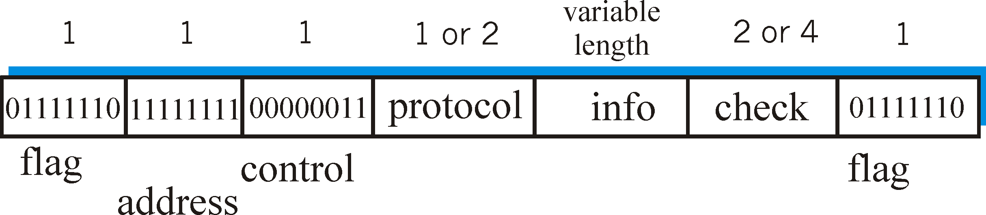
Cấu trúc khung PPP
Flag: cờ để phân cách giữa các khung
Address: không làm gì (chỉ là một tùy chọn)
Control: không làm gì; có thể là các trường điều khiển trong tương lai
Protocol: chỉ giao thức ở tầng trên (mạng) mà khung sẽ được phân phát (vd: PPP-LCP, IP, IPCP, …)
info: dữ liệu được mang của tầng trên
check: kiểm dư vòng để phát hiện lỗi

Slide 35
Nhồi Byte
Yêu cầu của “sự trong suốt dữ liệu” : trong trường dữ liệu có thể chứa mẫu bit cờ <01111110>
Câu hỏi: khi nhận được <01111110> thì đó là dữ liệu hay cờ?
Bên gửi: “nhồi” thêm một byte <01111110> vào sau mỗi byte <01111110> dữ liệu
Bên nhận:
nếu nhận được 2 bytes 01111110 liên tục thì bỏ đi byte đầu tiên và tiếp tục thu nhận dữ liệu
nếu nhận được một byte 01111110 đơn thì đó là cờ

Slide 36
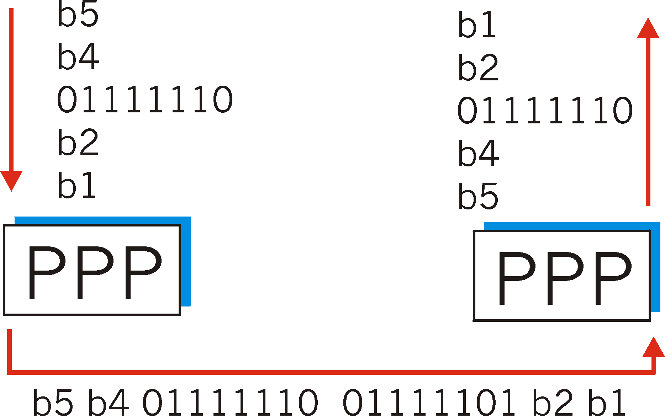
Minh họa nhồi byte trong PPP
Mẫu byte cờ trong dữ liệu để gửi
Mẫu byte cờ được nhồi thêm vào trong dữ liệu được truyền đi
Notes:
Minh họa kỹ thuật nhồi byte
flag byte pattern in data to send: mẫu byte cờ trong dữ liệu cần truyền
flag byte pattern plus stuffed byte in transmitted data: mẫu byte cờ và một byte được nhồi vào trong dữ liệu được truyền

Slide 37
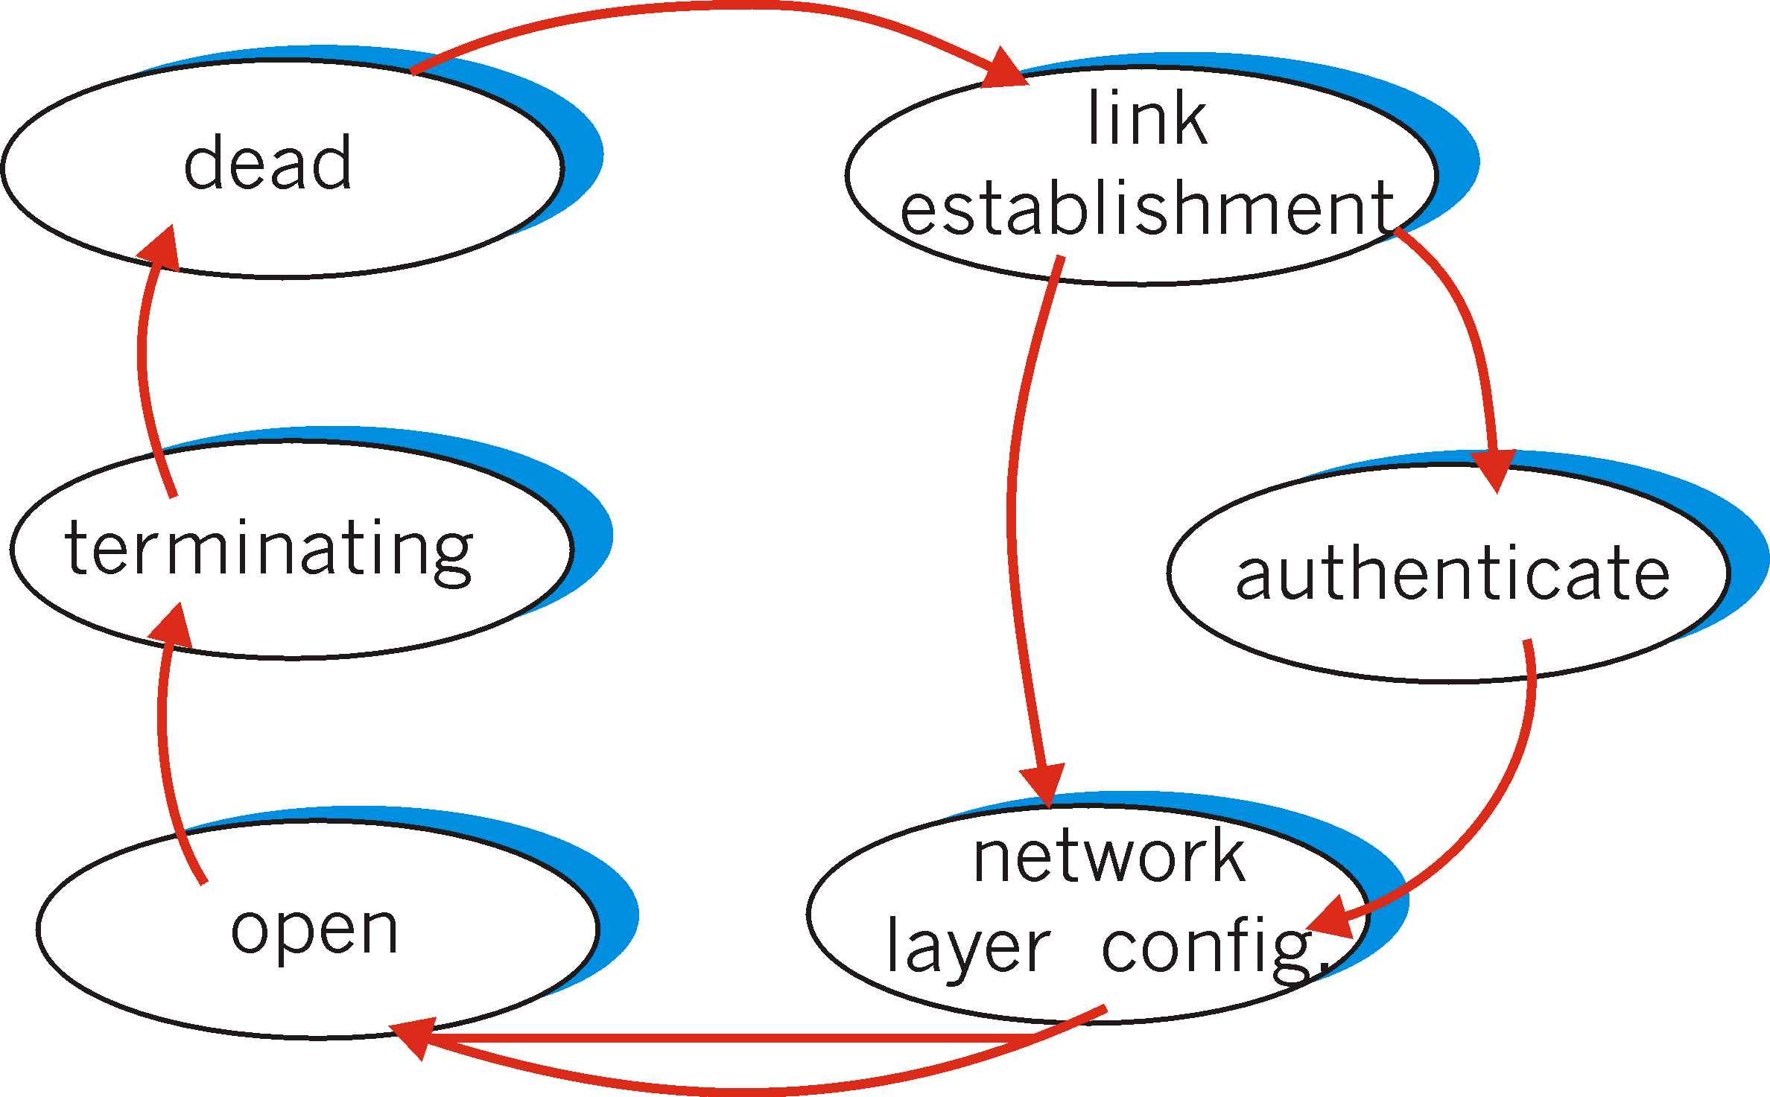
Sự hoạt động của giao thức PPP
Trước khi trao đổi dữ liệu tầng mạng, các thực thể LKDL ngang hàng phải thực hiện
cấu hình cho kết nối PPP (độ dài khung tối đa, xác thực)
học/cấu hình thông tin tầng mạng
đối với IP: mang các thông điệp IP Control Protocol (IPCP) (có giá trị trường protocol là 8021) để cấu hình/học địa chỉ IP

